Slide 1
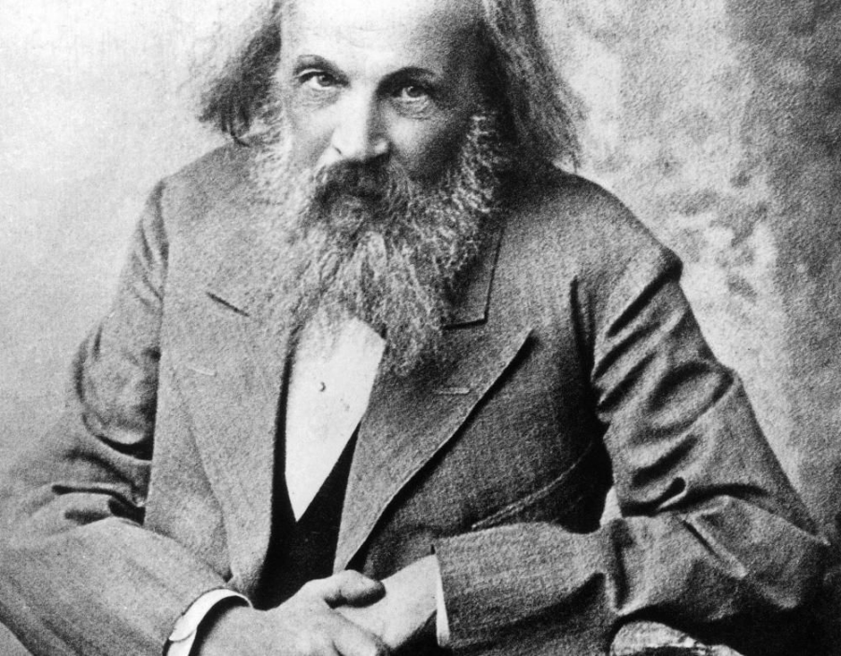
Dans les pas de Dimitri…

Slide 2
De tous temps Les alchimistes avaient pour habitude d’étudier en secret les mystères de la matière, du vivant des astres et de la philosophie.
Mais gare à ceux qui pénètrent dans l’antre d’un de ces érudit car si on peut entrer dans leur demeure, c’est une autre affaire d’en sortir !

Slide 3
Votre curiosité vous a amené à pousser la porte du célèbre Dimitri Mendeleiv le jour de la publication de son célèbre tableau périodique en 1869.
À ce moment, vous ne vous doutiez pas que le chimiste qui y vivait avait piégé son espace de travail et laisser un élixir qui libèrerai un gaz toxique si vous osez dévoiler la publication de son tableau périodique, et vous voilà enfermé dans le passé.

Slide 4
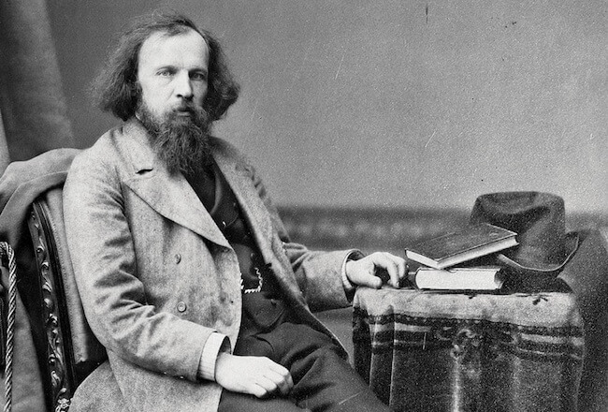
Mais avant de mourir, l’érudit a laissé un antidote qui permet de neutraliser l’élixir. Saurez-vous trouver les codes qui vous permettront de libérer la publication de son tableau périodique et donc de neutraliser l’élixir toxique ! ?
Dans une heure, il sera trop tard, le piège se refermera sur vous et le gaz toxique se libèrera dans la pièce…

Slide 5
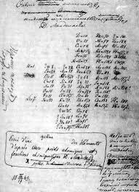
Constituez très vite 2 équipes,
afin de libérer l’original du
Tableau périodique et de faire
Réagir l’antidote pour
neutraliser l’élixir….
A vous de jouer!
Bonne chance….

